Slide 1


第一章 互联网金融概述
冯科 宋敏 编著

Slide 2
主要内容
1.1 什么是互联网金融
1.2 互联网金融的特点
1.3 互联网金融原理
1.4 互联网金融五大模式概述
1.5 互联网金融发展状况

Slide 3
本章学习目标
掌握互联网金融的概念和五大模式；
理解互联网金融的特点；
了解国内以及国外互联网金融的发展状况。

Slide 4
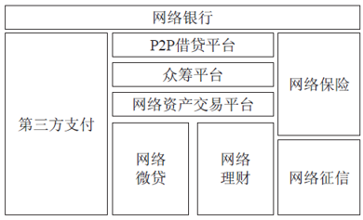
1.1 什么是互联网金融
互联网金融是利用互联网技术和移动通信技术等一系列现代信息科学技术实现资金融通的一种新兴金融服务模式。
狭义：从狭义的金融角度来看，互联网金融就是在与货币的信用化流通相关的层面，也就是资金融通依托互联网来实现的业务模式。
广义：从广义上来说，理论上任何涉及广义金融的互联网应用，都应该是互联网金融，包括但不限于第三方支付、P2P 网贷、众筹、在线金融产品、在线金融中介等。
图1-1 互联网金融模式

Slide 5
1.2 互联网金融的特点
互联网金融是互联网技术和金融相结合的产物，主要具有以下几个方面的基本特征：
互联网企业和金融机构的相互融合：互联网金融是由不同的要素主体组成的，包括银行、保险公司、证券公司等金融机构，也包括第三方支付平台、电子商务企业、搜索引擎企业等互联网企业。互联网企业和金融机构的各要素主体之间呈现出竞争且互补、彼此融合、共同发展的趋势。
互联网金融的模式多样化：从各个组成要素分析，互联网金融系统既包括金融机构互联网化，也包括互联网企业涉足的金融领域，可以分别将他们称为金融互联网子系统和互联网企业金融子系统。而根据不同的结构和功能，互联网金融形成了各具特色的业务模式。
Notes:
美国有《反掠夺性贷款法》，放款的利率不能超过16%

Slide 6
1.2 互联网金融的特点
互联网金融是金融创新性活动：互联网金融是在大数据、云计算、搜索引擎等技术进步的背景下金融体系的不断创新、不断突破的过程，是金融创新性活动。
互联网金融是普惠金融：互联网金融通过互联网、移动互联网、大数据等技术，降低了交易成本和信息不对称程度，让那些无法享受传统金融体系服务的人群获取金融服务，从而提高了金融的普惠程度。
互联网金融是新的金融模式：互联网金融下借助技术手段，市场信息不对称程度非常低，资金供需双方直接交易，市场充分有效接近一般均衡定理描述的无金融中介状态，成为不同于间接融资和直接融资的第三种金融模式，即“互联网金融模式”。

Slide 7
1.3 互联网金融原理
1.3.1 基本框架
在互联网金融环境下，支付便捷，超级集中支付系统和个体移动支付统一；信息处理和风险评估以大数据分析和高速算法为基础，并通过网络化方式进行，信息不对称程度非常低，资金供需双方在资金期限匹配、风险分担等方面的成本非常低，可以不通过银行、证券公司和交易所等传统金融中介和市场，直接在网上完成股票、债券的发行和交易，或进行资金融通等。
在互联网金融的环境下，金融业的分工和专业化被大大地淡化，被互联网及相关软件技术所替代；企业、普通老百姓都可以通过互联网进行各种金融交易，风险定价、期限匹配等复杂交易都会大大简化、易于操作；市场参与者更为大众化，互联网金融交易所引发的巨大效益更加惠及普通百姓。互联网金融突破了由中介机械地提供服务而用户被动接受的模式。

Slide 8
1.3 互联网金融原理
1.3.2 支付
互联网金融的支付以移动支付为基础。移动支付是通过通信设备、利用无线通信技术来转移货币价值以清偿债权债务关系。
移动互联网和多网融合将会进一步促进移动支付的发展。随着无线、4G 等技术的发展，互联网和移动通信网络的融合趋势已经非常明显，有线电话网络和广播电视网络也将会融合进来。
将存储和计算从移动通信终端转移到云计算的服务器，减轻移动通信设备的信息处理负担。这样，移动通信终端将融合手机和传统PC 的功能，保证移动支付的效率。
目前有的社交网络已经在内部自行发行货币，用于完成网民之间的数据商品买卖，甚至实物商品买卖，并建立了内部支付系统。互联网货币已经产生。例如 2015 年，“比特币”的迅猛发展。

Slide 9
1.3 互联网金融原理
1.3.2 支付
在互联网金融环境下，支付系统具有以下的特点：
第一，所有人和机构（法律主体）都是在中央银行的支付中心下开立账户；
第二，证券、现金等金融资产的支付和转移通过移动互联网进行；
第三，支付清算完全电子化，社会基本不再需要现钞流通，就算有极个别的小额现金支付，也不影响系统的运转；
第四，二级商业银行账户体系将不再存在。互联网是平的，一些中心节点将消失。此即所谓的金融脱媒。

Slide 10
1.3 互联网金融原理
1.3.3 信息处理
互联网金融的信息处理，是它与传统金融中介和市场的最大区别，核心是大数据替代传统的风险管理和风险定价，有三个组成部分：
第一，社交网络生成和传播信息，特别是对个人和机构没有义务披露的信息；
第二，搜索引擎对信息的组织、排序和检索，能缓解信息超载问题，有针对性地满足信息需求；
第三，云计算保障海量信息高速处理能力。总的效果是，在云计算的保障下，资金供需双方信息通过社交网络得以揭示和传播，经搜索引擎组织和标准化，最终形成时间连续、动态变化的信息序列。

Slide 11
1.3 互联网金融原理
1.3.4 资源配置
互联网金融中资源配置的特点是资金供需信息直接在网上发布并匹配，供需双方直接联系和交易，不需要经过银行、证券公司和交易所等金融中介和市场。未来可能的情景是股票、债券等的交易以及资金的融通在社交网络上进行，也就是去中介化、去中心化、“脱媒”。
在移动支付和第三方支付、大数据、社交网络、搜索引擎和云计算等现代信息科技的推动下，个体之间直接金融交易这一人类最早的金额模式会突破传统的安全边界和商业可行边界，焕发出新的活力。这种资源配置方式最有效率，社会福利最大，也最公平，供需方均有透明、公平的机会，诸如中小企业融资、民间借贷、个人投资渠道等问题就容易得到解决。

Slide 12
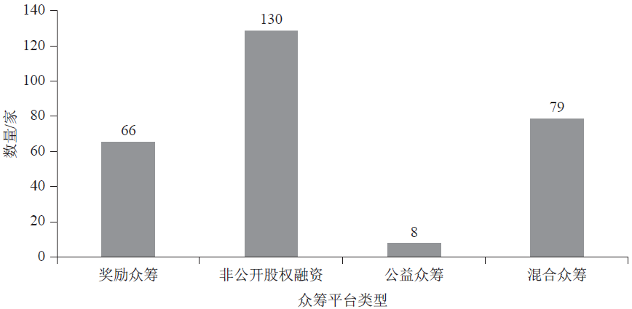
1.4 互联网金融五大模式概述
1.4.1 众筹
众筹，是指项目发起人通过利用互联网和SNS 传播的特性，发动公众的力量，集中公众的资金、能力和渠道，为小企业、艺术家或个人进行某项活动或某个项目或创办企业提供必要的资金援助的一种融资方式。
众筹的精髓在于小 额和大量，种类繁 多，不单单包括新 产品的研发、新公 司成立等商业项目 还包括科学研究项 目，民生工程项目， 赈灾项目，艺术设 计，政治运动等。
图1-2 2015 年全国众筹平台类型分布

Slide 13
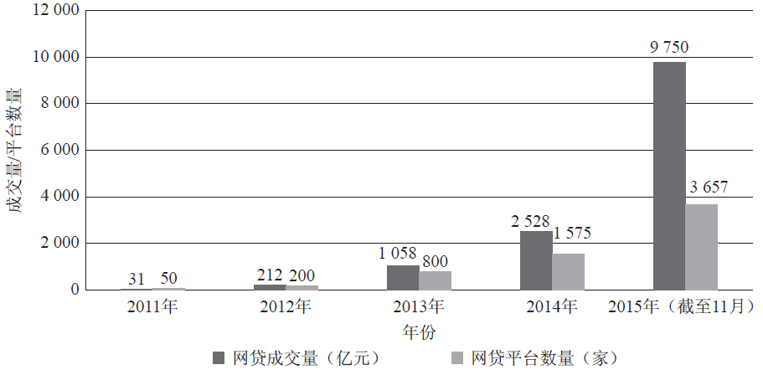
1.4 互联网金融五大模式概述
1.4.2 P2P网贷
P2P 网贷，即英文Peer to Peer Lending，意即点对点信贷，国内又称网络信贷或“人人贷”。网络信贷起源于英国，随后发展到美国、德国和其他国家，其典型的模式为：网络信贷公司提供平台，由借贷双方自由竞价，撮合成交。
P2P 网贷最大的优 越性，是使传统银 行难以覆盖的借款 人在虚拟世界里能 充分享受贷款的高 效与便捷。
图1-3 2011—2015 中国网贷平台数量及成交量

Slide 14
1.4 互联网金融五大模式概述
1.4.3 第三方支付
第三方支付狭义上是指具备一定实力和信誉保障的非银行机构，借助通信、计算机和信息安全技术，采用和各大银行签约的方式，在用户和银行支付结算系统间建立连接的电子支付方式。
第三方支付具有的显著特点如下：
第一，第三方支付平台提供一系列的应用接口程序，将多种银行卡支付方式整合到一个界面上，负责交易结算中与银行的对接，使网上购物更加快捷、便利。
第二，较之SSL、SET 等支付协议，利用第三方支付平台进行支付操作更加简单而易于接受。
第三，第三方支付平台本身依附于大型的门户网站，且以与其合作的银行的信用作为信用依托，因此第三方支付平台能够较好地突破网上交易中的信用问题，有利于推动电子商务的快速发展。

Slide 15
1.4 互联网金融五大模式概述
1.4.4 大数据金融
大数据金融是指依托于海量、非结构化的数据，通过互联网、云计算等信息方式对其数据进行专业化的挖掘和分析，并与传统金融服务相结合，创新性开展相关资金融通工作的统称。
大数据金融扩充了金融业的企业种类，并创新了金融产品和服务，扩大了客户范围，促进金融营销，降低了企业成本。阿里巴巴控制的天弘基金，上线不到一年，规模达到了行业第一名。大数据金融按照平台运营模式，可分为平台金融和供应链金融两大模式。两大模式的代表企业分别为阿里金融和京东金融。

Slide 16
1.4 互联网金融五大模式概述
1.4.5 信息化金融机构
信息化金融机构，是指通过广泛运用以互联网为代表的信息技术，在互联网金融时代，对传统运营流程、服务产品进行改造或重构，实现经营、管理全面信息化的银行、证券和保险等金融机构。
目前信息化金融机构主要运营模式可分为以下三类：
传统金融业务电子化模式；
基于互联网的创新金融服务模式；
金融电商模式。

Slide 17
1.5 互联网金融发展状况
1.5.1 国外发展状况
20 世纪90 年代开始，发达国家和地区的网络金融发展非常地迅速，出现了从网络银行到网络保险，从网络个人理财到网络企业理财，从网络证券交易到网络金融信息服务的全方位、多元化的互联网金融服务。随着互联网的深入发展，互联网金融模式不断创新，在线贷款和众筹融资平台兴起。
第一，网上银行业务逐渐走向成熟；
第二，网上证券业务长足发展；
第三，网上保险业务稳步前进；
第四，网上支付业务受到青睐；
第五，P2P 网贷、众筹平台兴起。

Slide 18
1.5 互联网金融发展状况
1.5.2 国内发展状况
国内互联网金融的发展主要分为以下三个阶段：
2005 年以前，互联网与金融的结合主要体现为互联网为金融机构提供技术支持，帮助金融机构“把业务搬到网上”，此时还未出现真正意义的互联网金融形态；
2005—2012 年，网络借贷开始在我国萌芽，第三方支付机构逐渐成长起来，互联网与金融的结合开始从技术领域深入金融业务领域；
2013 年开始，2013 年被称为“互联网金融元年”，是互联网金融得到迅猛发展的一年。自此，P2P 网络借贷平台快速发展，众筹融资平台开始起步，第一家专业网络保险公司获批，一些银行、券商也以互联网为依托，对业务模式进行重组改造，加速建设线上创新型平台，互联网金融的发展进入了新的阶段。

Slide 19
本章总结
本章首先介绍了互联网金融的概念，其次说明了互联网金融的特点。随后，从四个方面说明了互联网金融的原理。对于互联网金融的五大模式，本章进行了简要的介绍。最后，本章介绍了国内和国外互联网金融的发展状况。

Slide 20
关键概念
互联网金融 互联网金融的特点 互联网金融的原理 互联网金融的五大模式 众筹 P2P 网贷 第三方支付 大数据 金融信息化 金融机构

Slide 21
【例1-1】互联网金融的概念是什么？
【例1-2】互联网金融的特点是什么？
【例1-3】互联网金融的五大基本模式是什么？
【例1-4】简要说明互联网金融的原理。

Slide 22
谢谢！

